Slide 1
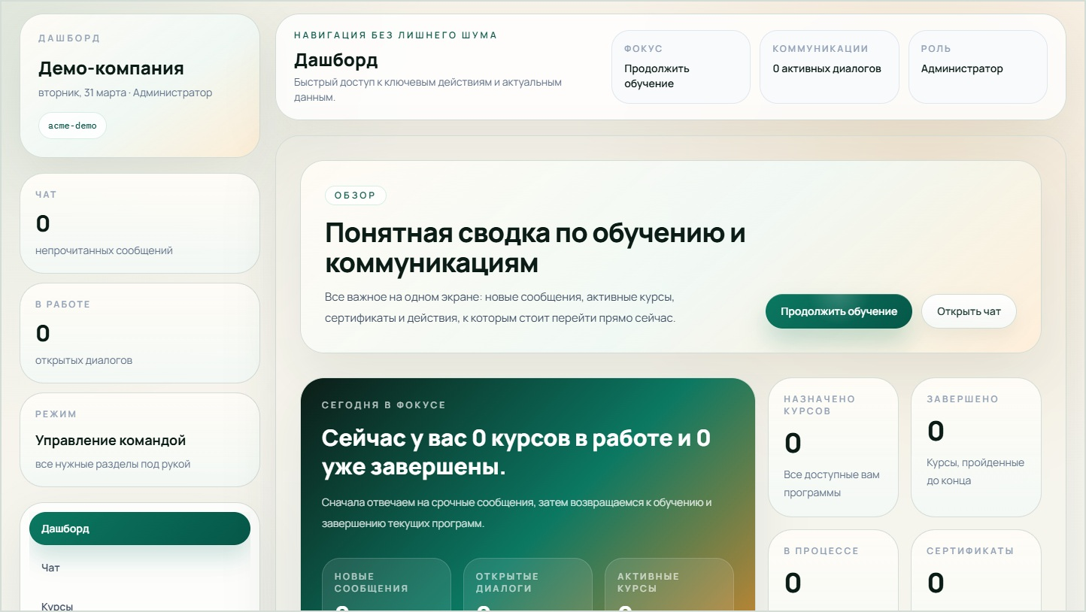
ДИПЛОМНЫЙ ПРОЕКТ
Платформа для корпоративного обучения
Многоарендная LMS для управления курсами, сотрудниками, прогрессом, коммуникациями, отчетами и сертификатами.
React
Node.js
Express
Prisma
Рабочее пространство LMS
SQLite
JWT
Socket.IO
Единый экран для обучения, чата, статуса курсов, сертификатов и управленческой сводки.
Платформа корпоративного обучения
01
Notes:
Добрый день. Я представляю дипломный проект: платформу для корпоративного обучения. Это web-приложение формата LMS, которое помогает компании централизованно управлять курсами, сотрудниками, прогрессом обучения, коммуникациями, отчетами и сертификатами.

Slide 2
АКТУАЛЬНОСТЬ
Исходная проблема
Обучение в небольшой IT-компании часто остается ручным процессом, хотя напрямую влияет на адаптацию и качество работы.
1
Материалы разрознены
2
Контроль вручную
AS-IS
Учебные файлы, ссылки и регламенты хранятся в разных каналах.
Руководителям сложно быстро понять, кто прошел обязательные курсы.
Учебные материалы
Почта и мессенджеры
3
Нет единой коммуникации
4
Слабая отчетность
Ручные таблицы
Неочевидный прогресс
Вопросы по обучению теряются в мессенджерах и почте.
Сертификаты и управленческие отчеты формируются с лишними трудозатратами.
Итог: процесс зависит от людей и каналов связи, а не от единого информационного контура.
Платформа корпоративного обучения
02
Notes:
Проблема проекта в том, что обучение сотрудников обычно распределено между файлами, переписками и ручными таблицами. Из-за этого сложно контролировать прохождение курсов, подтверждать результат и быстро готовить отчеты. Поэтому появляется потребность в единой платформе.

Slide 3
ЦЕЛЬ И ЗАДАЧИ
Что нужно было разработать
Цель проекта — создать локально разворачиваемую LMS-платформу для автоматизации корпоративного обучения.
1
Исследовать процесс обучения и ограничения текущего состояния
Цель
Разработать web-платформу, которая объединяет создание курсов, назначение обучения, фиксацию прогресса, коммуникацию, сертификаты и отчеты в одном защищенном контуре.
2
Определить роли, права доступа и требования к данным
3
Спроектировать архитектуру клиента, API и базы данных
4
Реализовать курсы, прогресс, чат, отчеты и сертификаты
5
Подготовить систему к локальному запуску и дальнейшему развитию
Платформа корпоративного обучения
03
Notes:
Цель работы состоит не только в создании каталога учебных материалов. Система должна закрывать полный цикл: от регистрации компании и настройки ролей до назначения курсов, прохождения обучения, коммуникаций, выдачи сертификата и формирования управленческой отчетности.

Slide 4
КОНЦЕПЦИЯ
Пользователи и права доступа
Платформа построена вокруг компании-арендатора и ролевой модели RBAC.
Администратор
Менеджер
Компания
компания, пользователи, роли, настройки, отчеты
курсы команды, чат, контроль сроков
companyId изолирует пользователей, курсы, роли, чаты и отчеты
HR
Сотрудник
сотрудники, отделы, назначения, прогресс
RBAC: права хранятся в JSON-представлении и проверяются на сервере и клиенте
личные курсы, вопросы, сертификаты
Платформа корпоративного обучения
04
Notes:
Важная особенность решения — многоарендная модель. Одна платформа может обслуживать несколько компаний, но данные каждой компании логически изолированы через companyId. Доступ внутри компании регулируется ролями: администратор, HR, менеджер и сотрудник.

Slide 5
ФУНКЦИОНАЛЬНОСТЬ
Что реализовано в системе
MVP закрывает основной цикл корпоративного обучения и сопровождающие административные процессы.
Регистрация компании
Пользователи и отделы
Курсы и уроки
Назначения и прогресс
создание арендатора, базовых ролей и первого администратора
профили, статусы, роли, принадлежность к подразделениям
модули, материалы, видео, файлы, тесты и статусы курсов
дедлайны, завершение уроков, проценты прохождения
Чат
Сертификаты
Дашборд и отчеты
Аудит и задачи
диалоги сотрудников и руководителей, вложения, realtime-события
HTML/PDF, код проверки, подпись руководителя
сводка по обучению, CSV/JSON/PDF-выгрузки
журнал действий, фоновые операции, файловое хранилище
Сценарий: создать компанию → настроить роли → добавить сотрудников → создать курс → назначить обучение → пройти уроки → получить отчет и сертификат
Платформа корпоративного обучения
05
Notes:
В реализованной версии есть регистрация компании, управление пользователями, ролями и отделами, создание курсов с модулями и уроками, назначение обучения, учет прогресса, чат, отчеты, аудит и генерация сертификатов. То есть система закрывает не отдельную функцию, а рабочий процесс целиком.

Slide 6
АРХИТЕКТУРА
Клиент-серверная реализация
Решение разделено на React-клиент, Express API, сервисный слой и Prisma-модель данных.
Клиент
API
Бизнес-логика
Данные и файлы
React + Vite + Tailwind маршрутизация, формы, защищенные экраны
Node.js + Express routes → middleware → controllers
services пользователи, курсы, чат, отчеты, сертификаты
Prisma + SQLite + uploads модель, сертификаты, материалы, вложения
MVC в проекте
View: React-страницы • Controller: Express routes/controllers • Model: Prisma + services
JWT
bcrypt
Zod
Multer
PDFKit
Socket.IO
Платформа корпоративного обучения
06
Notes:
Технически система построена по клиент-серверной архитектуре. На клиенте используется React-приложение, серверная часть реализована на Node.js и Express. Логика вынесена в сервисы, а работа с базой организована через Prisma поверх SQLite. Для файлов используется локальный каталог uploads, для чата — Socket.IO.

Slide 7
ДАННЫЕ
Модель предметной области
Все ключевые сущности связаны с компанией и не смешиваются между арендаторами.
Company
Оргструктура
Сопровождение
Users Roles Departments
AuditLogs BackgroundJobs Uploads
Обучение
Исполнение
Коммуникации
Courses Modules Lessons Quizzes
Assignments Progress Certificates
ChatThreads Participants Messages
Уникальные ограничения и индексы учитывают companyId: email, роли, отделы, курсы, отчеты и права доступны только внутри своей компании.
Платформа корпоративного обучения
07
Notes:
Модель данных строится вокруг сущности Company. С ней связаны пользователи, роли, отделы, курсы, уроки, тесты, назначения, прогресс, сообщения, сертификаты, аудит и фоновые задачи. Такая структура позволяет масштабировать систему на несколько компаний и сохранять логическую изоляцию данных.

Slide 8
ИНТЕРФЕЙС
Рабочее пространство пользователя
Дашборд объединяет обучение, коммуникации и быстрые действия.
Сводка обучения
назначенные, активные и завершенные курсы видны на первом экране
Коммуникации
чат и новые обращения обновляют состояние интерфейса
Результаты
сертификаты, отчеты и действия доступны из единого кабинета
Платформа корпоративного обучения
08
Notes:
Интерфейс сделан как единое рабочее пространство. На дашборде пользователь видит активные курсы, сообщения, сертификаты и важные показатели. Для сотрудника это личный кабинет обучения, для руководителя — инструмент контроля команды.

Slide 9
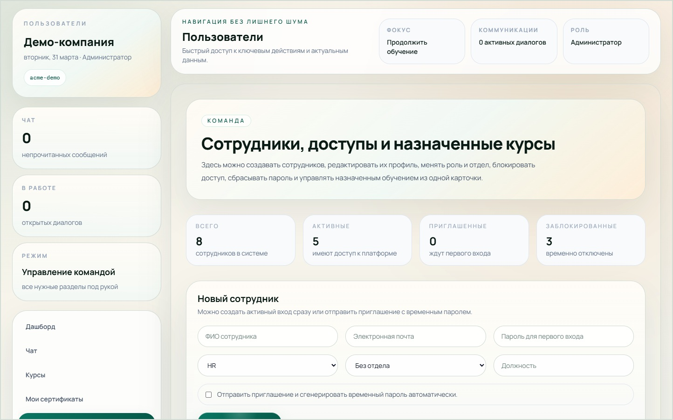
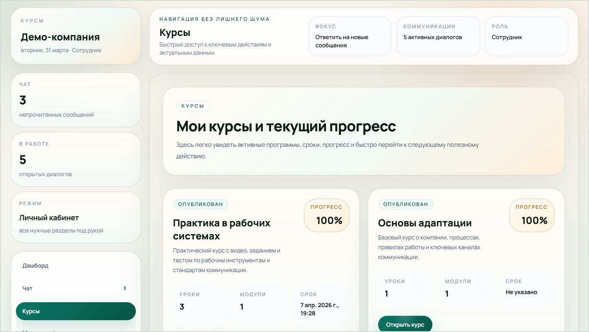
АДМИНИСТРИРОВАНИЕ
Управление сотрудниками, ролями и курсами
Администратор и HR могут поддерживать организационную структуру и учебные программы без обращения к базе данных.
Карточка сотрудника связывает профиль, роль, отдел, статус доступа, назначенное обучение и историю завершенных курсов.
Платформа корпоративного обучения
09
Notes:
Административная часть позволяет управлять сотрудниками, ролями, отделами и курсами. Это важно, потому что LMS должна быть не только экраном для прохождения уроков, но и инструментом сопровождения организационной структуры.

Slide 10
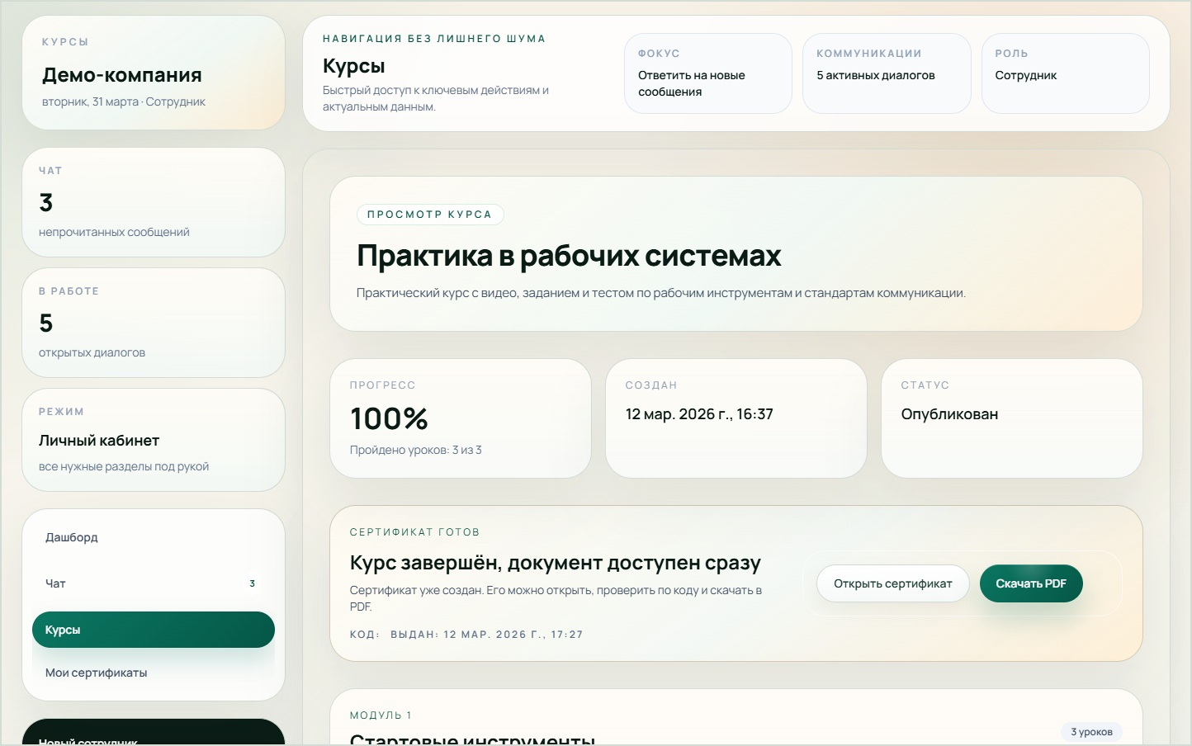
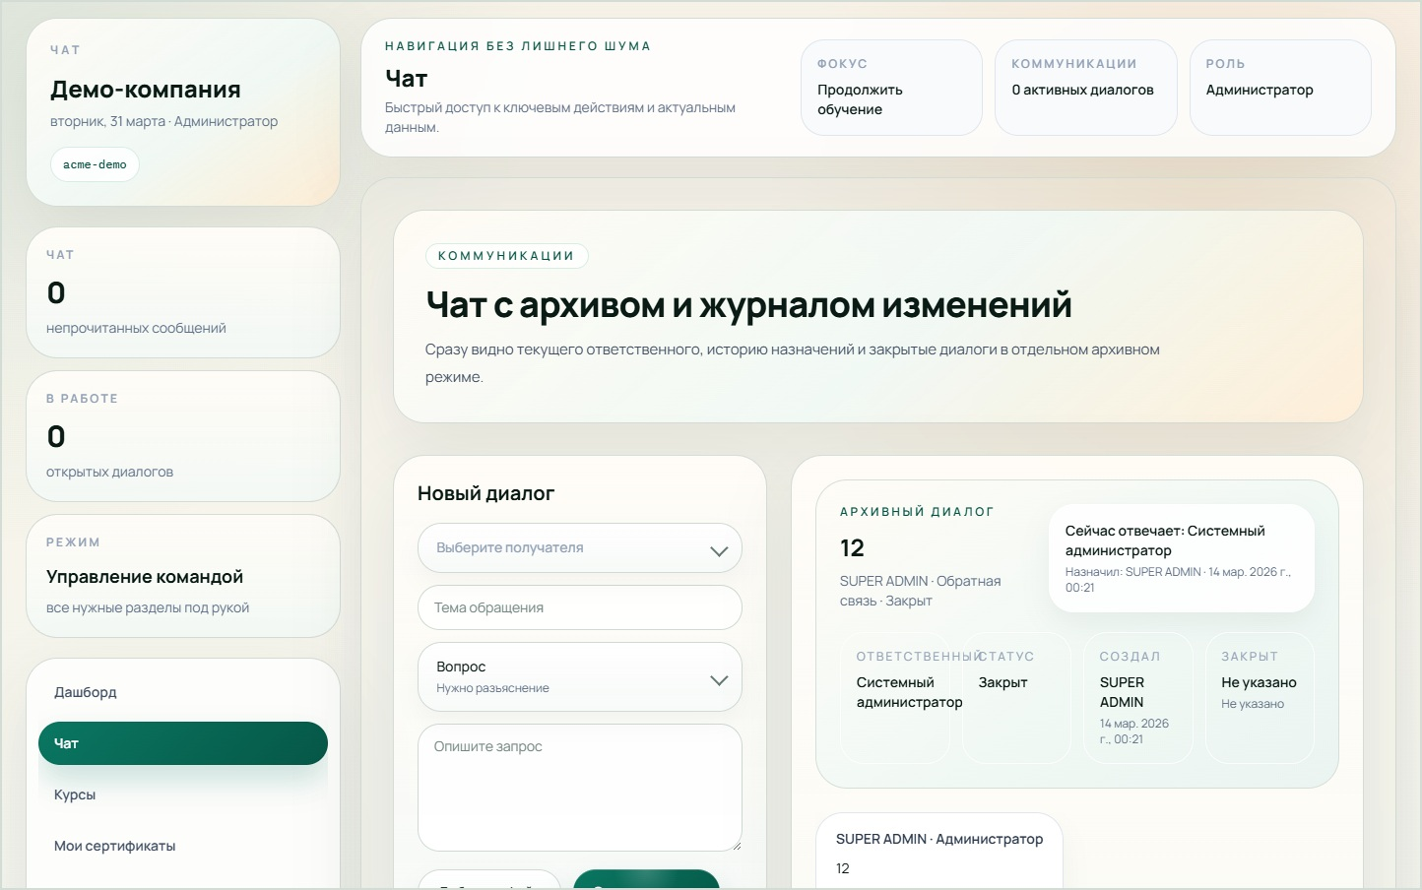
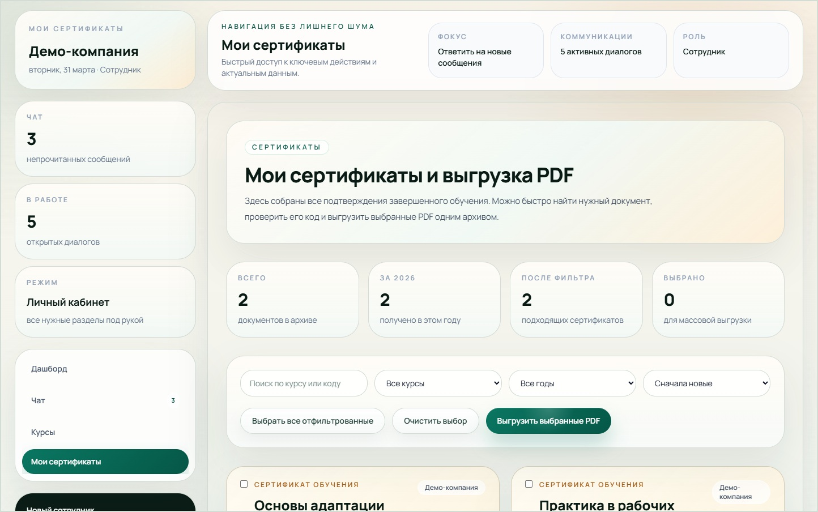
ПОЛЬЗОВАТЕЛЬСКИЙ ЦИКЛ
Обучение, чат и сертификаты
Система ведет сотрудника от назначения курса до подтверждения результата.
1. Прохождение курса
2. Вопросы в чате
3. Сертификат
модули, уроки, файлы и отметка прогресса
диалоги с руководителем и realtime-обновления
PDF, код проверки и подпись руководителя
Платформа корпоративного обучения
10
Notes:
Основной пользовательский цикл выглядит так: сотруднику назначают курс, он проходит уроки и фиксирует прогресс. Если возникают вопросы, он может обратиться в чат. После успешного завершения формируется сертификат с проверочным кодом и возможностью выгрузки PDF.

Slide 11
РЕЗУЛЬТАТ
Что получено и как развивать дальше
Реализована работоспособная версия LMS, пригодная для локального запуска и поэтапного расширения.
Полученный результат
Дальнейшее развитие
многоарендная модель с изоляцией данных компаний
RBAC, JWT-аутентификация и серверные проверки доступа
управление курсами, уроками, назначениями и прогрессом
чат, отчеты, аудит и PDF-сертификаты
структура проекта готова к сопровождению и расширению
перенос базы данных на PostgreSQL
замена локальных uploads на S3-совместимое хранилище
расширение фоновых задач и уведомлений
углубленная аналитика по обучению и компетенциям
интеграция с корпоративной почтой или HR-системой
Платформа корпоративного обучения
11
Notes:
Итогом работы стала рабочая версия платформы корпоративного обучения. Она решает задачу централизации учебного процесса и показывает основу для дальнейшего развития: переход на PostgreSQL, внешнее файловое хранилище, расширенные уведомления, аналитику и интеграции.

